Slide 1
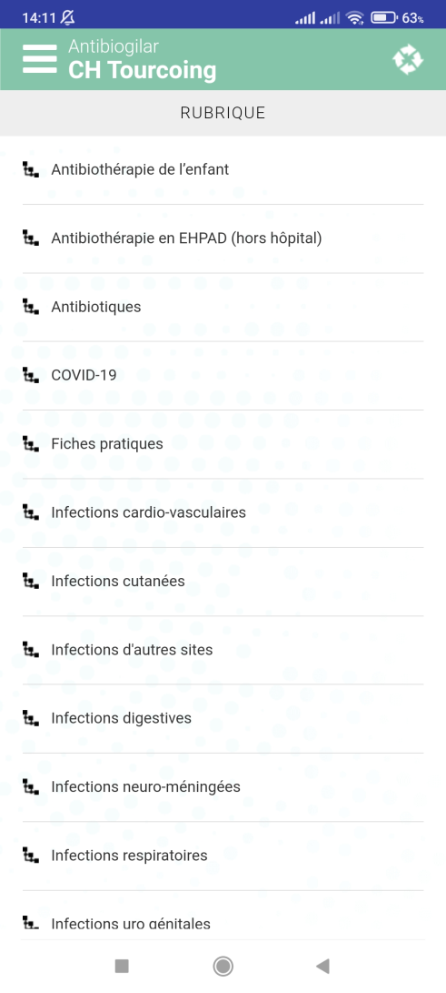

Prescription des antibiotiques Prévention des infections associées aux soins
S. Alfandari
CH Tourcoing
11 mai 2026
www.gilar.org
Recommandations d'antibiothérapie du CH Tourcoing
Application ANTIBIOGILAR Android et IPhone

Slide 2
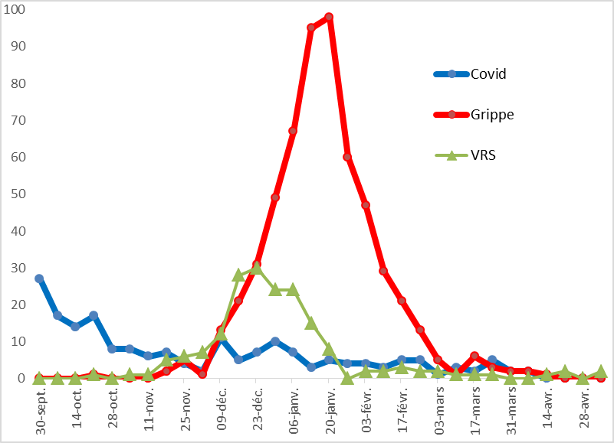
Virus respi: c’est très calme !

Slide 3


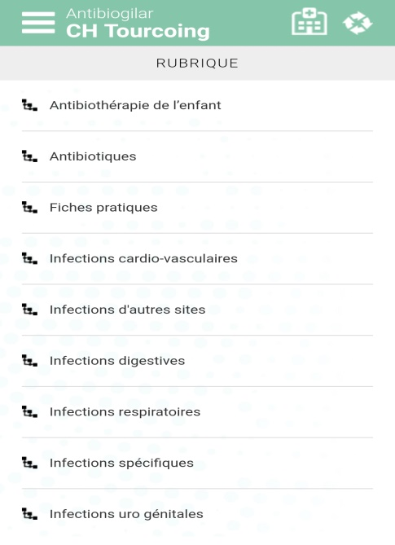
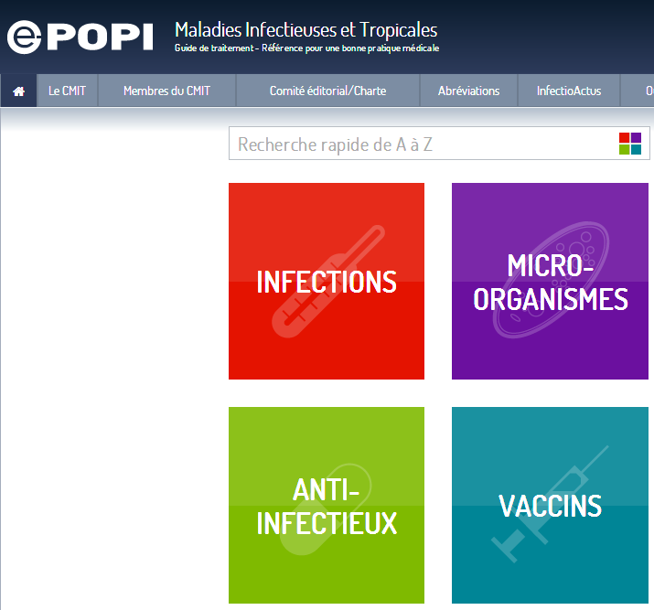
L’Antibiothérapie

Slide 4
Antibiothérapie curative
Trouver le bon équilibre
Bénéfice immédiat/retardé
Individuel/collectif
Quand prescrire
Comment prescrire

Slide 5
Impact clinique des antibiothérapies inefficaces….
Caractère adéquat (A) ou inadéquat (I) de l’antibiothérapie des bactériémies
Mortalité (%)
RR
Initiale
Après
Après
empirique
connaissance HC+
ATBgramme
A
A
A
65/620 (10.5%)
1.0
I
A
A
6/45 (13.3%)
1.27
I
I
A
8/31 (25.8%)
2.46
I
I
I
3/9 (33.3%)
3.18
Weinstein, et al, Clin. Infect. Dis 1997

Slide 6
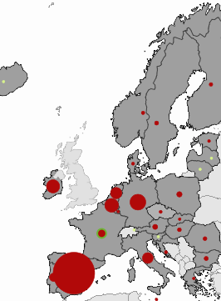
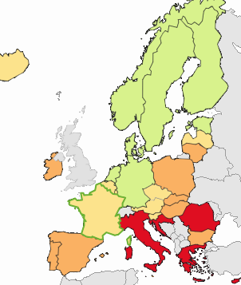
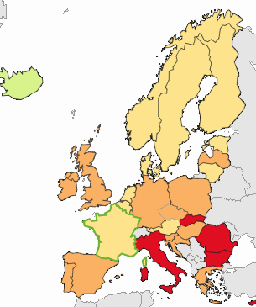
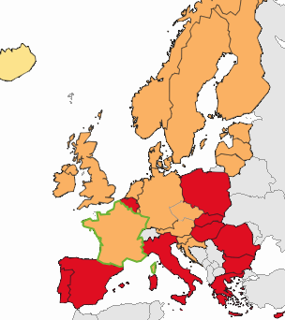
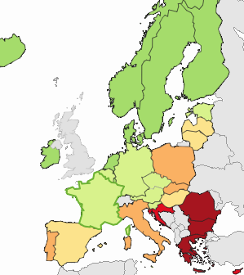
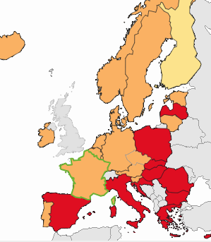
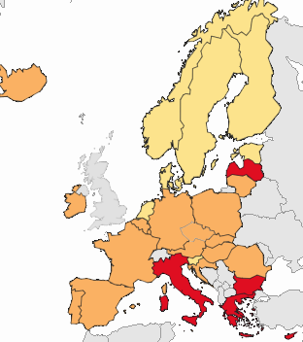
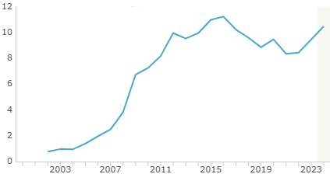
Résistances en 2024: infections invasives
PRP: 44 souches
SARM: 9,9%
E. coli I/R aux FQ
E. coli R aux C3G
KP carbapénèmes R
9,9% en 2014
17,6% en 2014
10,5% en 2024
13,8 % en 2024
F: 1,2%
I: 24%
G: 60%
Notes:
6
6
6
6

Slide 7

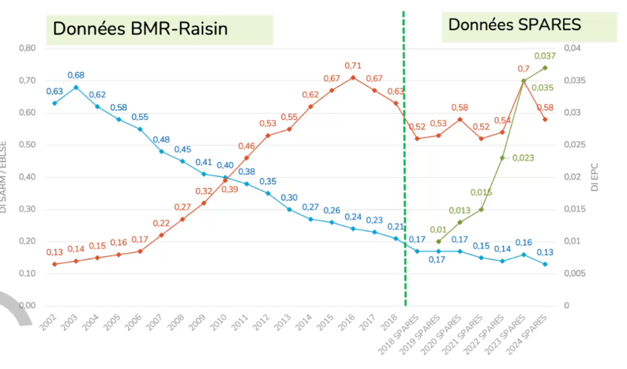
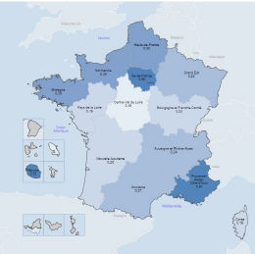
Evolution de l’incidence SARM et BLSE à l’hôpital
Densité d’incidence des SARM et des BLSE pour 1000 jours d’hospitalisation
Notes:
7

Slide 8
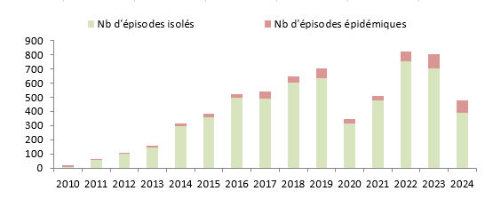
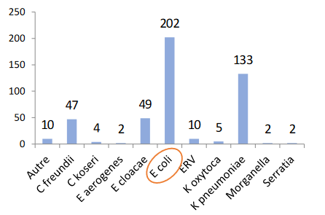
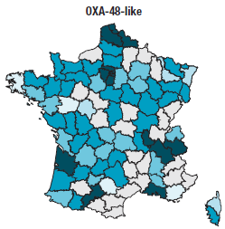
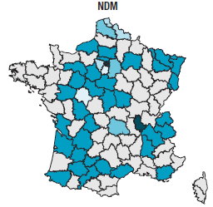
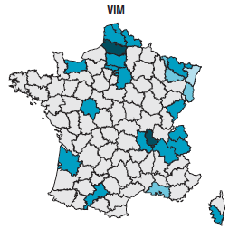
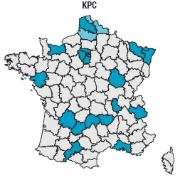
Les carbapénémases: le nord bien placé

Slide 9
Des résistances sélectionnées par un mauvais usage des ATB
Pneumocoque résistant à la pénicilline chez 941 enfants de 3 à 6 ans
OR 5.9
95%IC [2.1-16.7], p=0.002
Sous-dosage en ß- lactamine
OR 5.9
95%IC [1.1-8.3], p=0.03
Prise de ß-lactamine dans les 30 jours
OR 3.5
95%IC [1.3-9.8] p=0.02
Durée de traitement > 5 jours
0
1
2
3
4
5
6
Odds ratio
Guillemot et al, JAMA 1998
Notes:
9
8

Slide 10
L’antibiothérapie curative
Stratégie
Faut - il une antibiothérapie ?
Faut - il un prélèvement bactériologique préalable ?
Quel antibiotique choisir ?
Monothérapie ou association?
Quand demander un avis réa ou chir ?
Technique
Quelle posologie prescrire ?
Quelle voie d’administration choisir ?
Quel rythme d’administration choisir ?
Quelle durée de traitement ?
Notes:
10

Slide 11
Faut - il prescrire une antibiothérapie ?
Y a il une infection ?
La fièvre ne signe pas l’infection
Métaboliques
Inflammatoires
Médicamenteuses
Thrombo-emboliques
La CRP ne signe pas l’infection
Cancers
Hématomes
EP
Maladies inflammatoires
IDM
…
L’infection est elle bactérienne ?
Viroses+++
Infections fongiques invasives
Parasitose
Le bénéfice du traitement est il supérieur aux risques ?
Toxicité
Allergie
Interactions médicamenteuses
Sélection de résistances
Notes:
11

Slide 12
Un prélèvement positif isolé n’est pas une infection
Colonisation: caractéristiques
Présence de bactérie dans les urines (ou sur peau ou muqueuse)
Sans signe clinique
Ou avec signe clinique mais portant sur un autre site (par ex pneumonie)
Fréquente chez personnes âgées
Plus souvent à BMR
Colonisation: risques
↑ prescription d’ATB →↑consommation d’ATB →↑résistances
Colonisation: CAT
Pas de dépistage systématique des BU à l’entrée ou aux urgences
Pas de test sur des signes non liés à une infection, pipi qui pue = pas d’ECBU
Pas d’ATB même si BMR, car résistant ne veut pas dire virulent

Slide 13
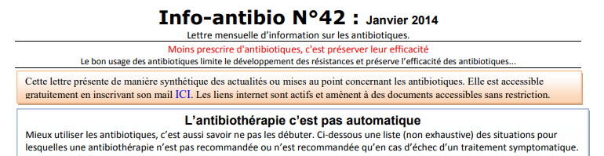
Quelles situations ?
Fièvre isolée
VRI
Bronchite aiguë de l’adulte sain
Exacerbation de BPCO non graves
Bronchiolite nourrisson
Bronchite ou trachéobronchite enfant
Cutané
Furoncle
Veinite simple
Abcès de paroi
Morsure de tiques
Plaies et escarres (hors morsures)
↗ isolée de la CRP
Diverticulite non compliquée
ORL
Angines à TDR – (et + ?)
Rhinopharyngite aigüe
OMA congestive et séromuqueuse.
Otite externe (sauf maligne)
Otorrhée sur drain.
En 1ère intention sur:
Sinusite maxillaire adulte
Sinusite enfant
OMA enfant > 2 ans
Urinaire
Bactériurie asymptomatique (sauf grossesse) y compris sur sonde
Notes:
13

Slide 14
Quels examens pour quelles situations ?
Source de iatrogénie, incidentalomes et dépenses inutiles
On ne traite pas une CRP / PCT élevée isolée
Si évolution clinique favorable, pas de contrôle biologique
Si bilan de contrôle,
Au moins 48 h entre deux prélèvements de CRP / PCT
Si la CRP / PCT décroît, ne pas répéter « une CRP en baisse = on s’arrête »

Slide 15
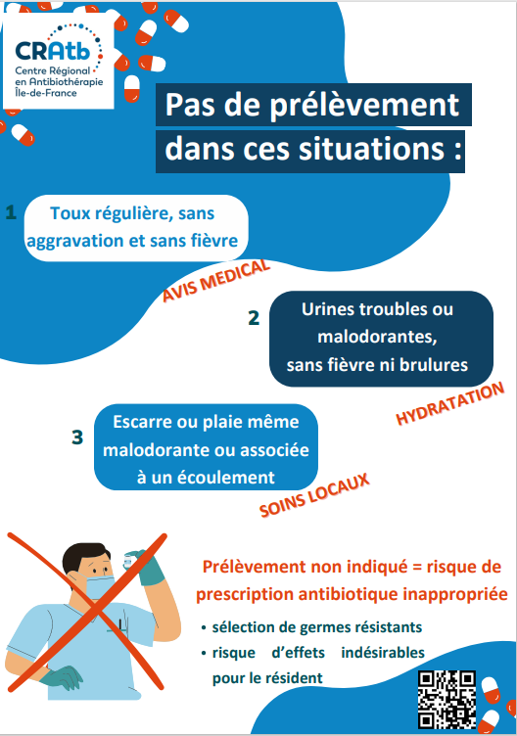

Les prélèvements inutiles

Slide 16
Faut - il faire un prélèvement bactériologique préalable ?
Non, pas le temps
Purpura fulminans
Oui, mais vite !
Sepsis (ex) grave
Oui, toujours
Endocardite d’osler
Oui mais de bonne qualité
Biopsie osseuse pour les infections ostéo-articulaire
Se méfier des écouvillons (flore cutanée) drains et redons
Notes:
16

Slide 17
Quel antibiotique choisir ?
Choix dépendant de 4 critères
Foyer infectieux:
diagnostic précis
pharmacocinétique ATB utilisé
Germe
Epidémiologie
Spectre ATB
Terrain
N-né, 4ème âge, grossesse, immunodépression
Comorbidités importantes
Allergies/Interférences médicamenteuses
Sévérité clinique
Choc septique/sepsis (ex) grave
Traitement probabiliste: c’est le pari bactériologique
Traitement documenté
Le prélèvement est il correct ?
Le germe isolé est il responsable de la symptomatologie ?
Notes:
17

Slide 18
Orientation selon site/bactérie
Identification bactérienne
Immédiate :
Examen direct LCS, crachats, urines…
Nouvelles techniques: Antigènes solubles, IF, PCR…
Retardés : cultures
Epidémiologie des infections fréquentes
Bactéries
Urines: E. coli
Poumon: Pneumocoque / virus / /// Légionelle
LCS: Méningocoque / Pneumocoque
Infection /matériel: Staphylocoque
Sensibilité
Pneumocoque et pénicilline
E. coli et fluoroquinolones/C3G
Staphylocoque et méticilline résistance
Notes:
18

Slide 19
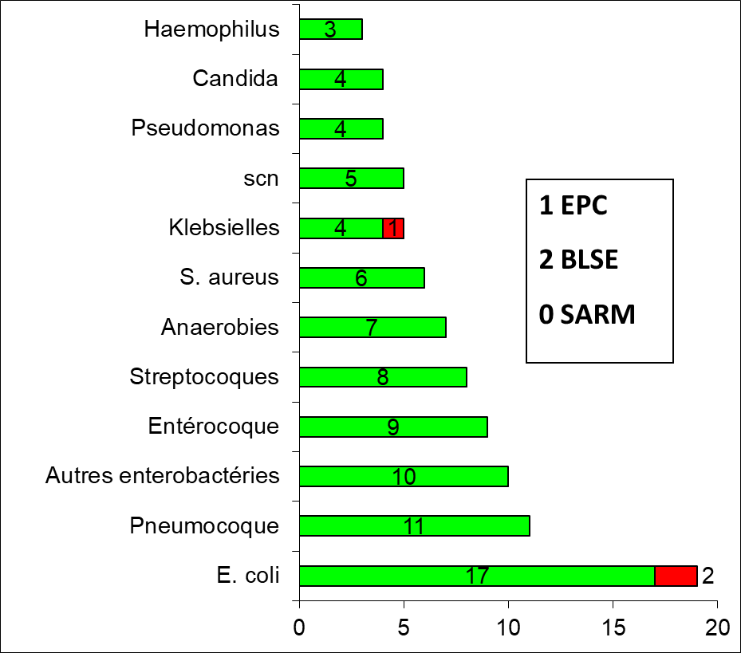
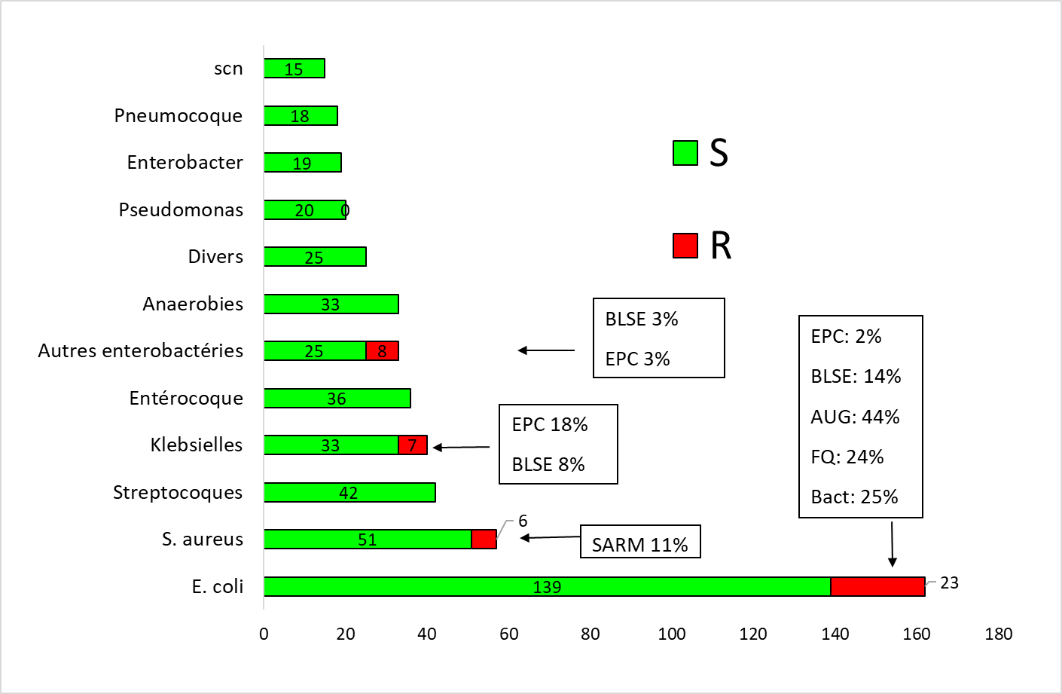
Hémocultures CHT 2025
Ensemble hôpital Réa

Slide 20
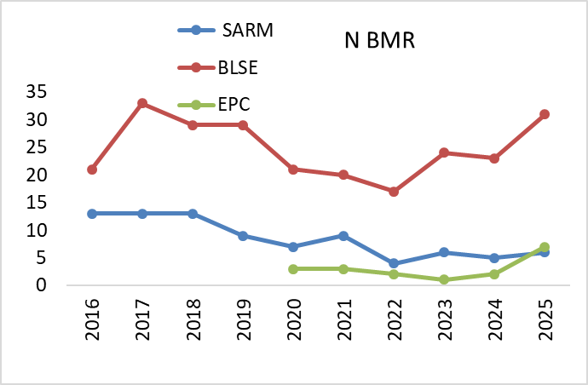
Evolution: N BMR (le nombre d’HC + reste stable)

Slide 21
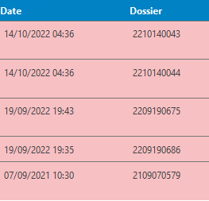
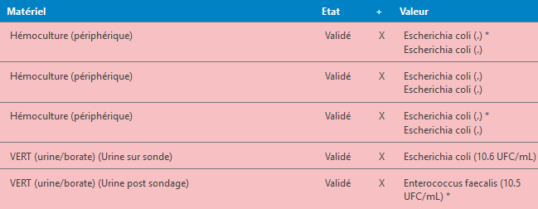
Trouver vite toute la bactério sur cyberlab
Cliquer sur l’icone ronde
Il s’affiche par défaut la bactério (+ ou -) des 14 derniers jours
Vous pouvez choisir plus:

Slide 22
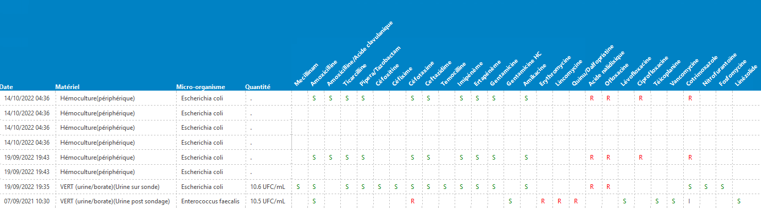
Comparer vite les antibiogrammes
Cliquer sur l’icone AB

Slide 23
La lecture de l’Antibiogramme
En 6 diapos

Slide 24
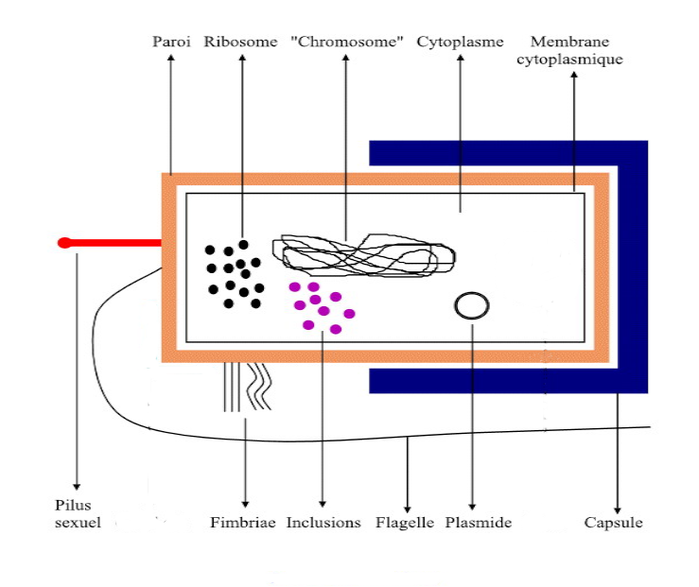
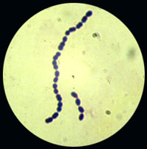
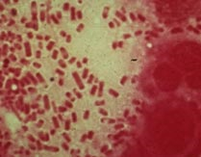
Structure d’une bactérie
Capsule
Inconstant
Facteur de virulence
Origine des ag solubles
Paroi
Maintien forme et résistance bactérienne
Base de classification en
Gram+ (aspect violet): paroi épaisse et homogène (peptidoglycane)
Gram – (aspect rose): paroi complexe à plusieurs couches dont lipopolysaccharide
Inconstant (pas chez mycoplasme)
Membrane
Eléments intracellulaires

Slide 25
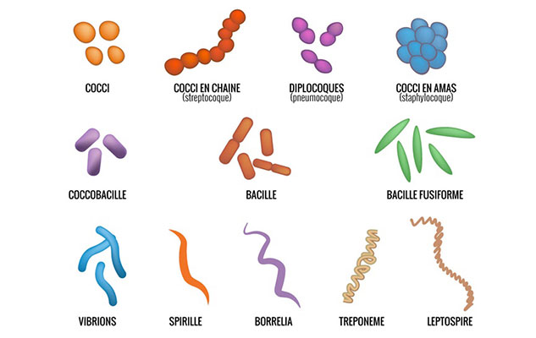
Forme bactérienne et orientation

Slide 26
 | Aérobie | Anaérobie
Cocci Gram + | Staphylococcus | Peptostreptococcus
 | Streptococcus
 | Enterococcus
Cocci Gram – | Neisseria | Veillonela
 | Branhamella catarrhalis
Bacille Gram + | Listeria monocytogenes | Clostridium
 | Corynebacterium
 | Bacillus cereus
Bacille Gram – | Entérobactéries | Bacteroïdes
 | Escherichia coli | Prevotella
 | Salmonella | Fusobacterium
 | Enterobacter, Serratia
 | Proteus
 | Klebsiella
 | Shigella,Yersinia
 | Non fermantans
 | Pseudomonas
 | Acinetobacter
 | Stenotrophomonas
 | Burkholderia
 | Campylobacter
 | Brucella, Pasteurella, Bordetella
 | Legionella

Slide 27

L’antibiogramme c’est quoi ?
Déterminer
La sensibilité
S: sensible à posologie standard
I: sensible à forte posologie
R: résistant
In vitro
D’un inoculum calibré de bactéries
A des antibiotiques
Ca estime une probabilité de succès clinique
Ca ne veut pas dire que quand s’est S ca va forcément marcher
Il faut tenir compte
De la concentration sur le site infecté
De l’absorption (pour le PO)
De la taille de l’inoculum
I ne veut plus dire « intermédiaire »
Un I à la bonne dose marche aussi bien qu’un S

Slide 28
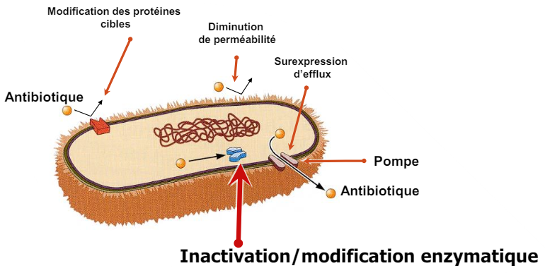
Résistance
La résistance est soit naturelle soit acquise
4 grands mécanismes de résistance
Enzymatique
Modification de la cible
Imperméabilité
Efflux

Slide 29
Les résistances naturelles
Caractéristique d’une espèce, d’un genre ou d’un groupe
BGN
Tous les Gram négatif = R vancomycine
Klebsielles = R amox
Enterobacter = R augmentin
Pseudomonas/acineto = R céfotaxime/ceftriaxone
Proteus, morganella, serratia = R colistine
Gram plus
Entérocoques = R C3G
Résistance aux aminosides
Bas niveau: la genta est synergique avec une péni
Haut niveau: ne marche pas du tout
Tous les Gram + = R colistine
Anaérobies = R aminosides

Slide 30
Pourquoi le labo ne teste pas toutes les molécules ? Il pense que vous êtes super forts en bactério !
Résistances naturelles
Normalement pas notées car supposées connues
Sensibilité/résistances en cascade
Staph:
Si oxa-R = R à toutes bêta-lactamines (sauf, peut être, ceftaroline ou ceftobiprole)
Si péni R et oxa-S = S à toutes BL (sauf péni G/amox)
Entérobactéries:
Si tazo-R = R aussi à augmentin
Si céfépime-R = R aussi à céfotaxime/ceftriaxone
Pseudomonas: céfotaxime/ceftriaxone jamais testés car toujours R
Les CMI
Même si vous ne connaissez pas les valeurs normales
Si noté « ≤ n » =>
bactérie très sensible à cet ATB
Si noté « > n » =>
bactérie résistante à cet ATB

Slide 31
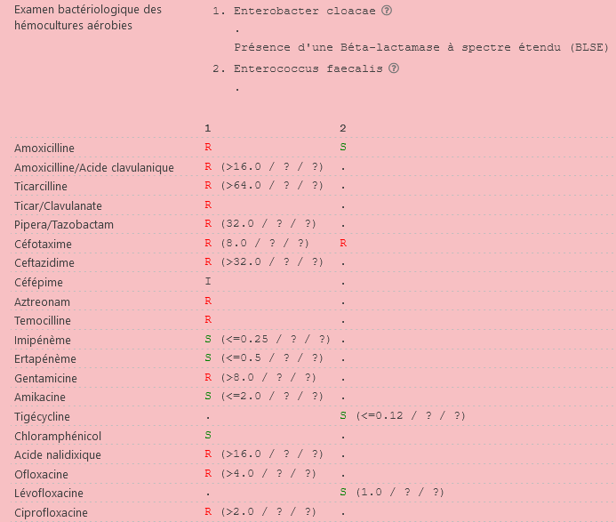
Exemple
Forcement S
Forcement R
Méropénème pas testé car forcement S si imi S

Slide 32
Les résistances des BGN
Case: Céphalosporinase inductible
Chromosomique
Induite par exposition C3G/tazo => la seule qui marche: cefepime
Fréquent chez Enterobacter
BLSE: Beta-lactamases à spectre étendu
Plasmidiques: très transmissible
Inactivent bêta-lactamines sauf carbapénèmes
Variable: 165 BLSE de 2024: 43% S tazo, 42% S céfoxitine, 19% S ceftazidime
EPC: entérobactérie productrice de carbapénémase
Plasmidiques: très transmissible
Inactivent carbapénèmes
Souvent associé à BLSE = > Toutes bêta-lactamines « courantes » R

Slide 33
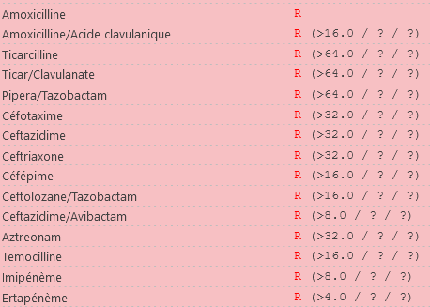
Ce qu’on veut éviter
Toto résistance aux bêta-lactamines
Il faut espérer que d’autres molécules sont actives
Fluoroquinolones (probablement pas)
Aminosides (amikacine peut être)
Colistine (si pas Proteus, Morganella, Serratia )

Slide 34
La lecture de l’Antibiogramme
Fin

Slide 35
Ce qui motive une association
Indications:
Infections graves: sepsis (ex) grave, choc septique, endocardite
Certains BGN: P. aeruginosa, Acinetobacter, suspicion BLSE, EPC
Augmenter la chance d’avoir une molécule active en probabiliste
Certains antibiotiques: fosfomycine IV, rifampicine
Prévention de la sélection de résistances
Combien de temps ?
1 (à 3 jours maximum): le plus souvent
Le temps d’avoir un antibiogramme et d’adapter
Rarement plus longtemps (endocardites, infections sur matériel..)
Notes:
35
35

Slide 36
Ancien sepsis grave vs nouveau sepsis
Avant
SG = sepsis + dysfonction d’organe
CS = besoin d’amines
Maintenant
Sepsis = forcément grave =↗ SOFA ≥ 2 points, ou qSOFA ≥ 2
CS = besoin d’amines / PAM ≥ 65 mm Hg ET lactates > 2 mmol/l
Risque de confusion
Si on parle de « vieux » sepsis pour une infection non grave, un réa va penser que le patient est plus grave qu'en réalité, et utiliser trop d‘ATB inutilement
Si un réa parle de «nouveau» sepsis, un médecin « pas à jour » risque de méconnaître la gravité du patient
Notes:
pareil
36

Slide 37
Chirurgie
Infection abdominale (péritonite, …)
Infection des tissus mous (fasciite nécrosante, gangrène gazeuse..)
Corps étranger
Drainage

Slide 38
Posologie
Pas de sous-dosage pour petite infection !!!
mg/kg de poids pour infections graves
Il faut souvent des posologies plus élevées que celles du Vidal
Posologie Vidal: anciennes, pas toujours remises à jour suivant évolution résistances et progrès PK/PD: suivez antibiogilar
Parfois, pas d’alternative: infection sévère et bactérie peu sensible
Alors on monte encore les doses
Chez l’insuffisant rénal
Adapter les doses: antibiogilar ou gpr via vidal hopital
Chez l’obèse: abxbmi.com
Notes:
38

Slide 39
Voie d’administration
IV: meilleure biodisponibilité/rapidité de diffusion
Infections graves au début
Si besoin fortes doses
PO:
Si pas de troubles de déglutition, d’absorption ou de compréhension
Si molécule à bonne biodisponibilité orale
IM et antibiothérapie locale à proscrire sauf rares situations
SC: ceftriaxone en perf lente (30-60mn)
QQ autres molécules possibles: si retour à domicile ou évite VVC
Céfazo, erta, méro, tazo, témo, teico (aug, cefep, cefta, dapto)
Notes:
39

Slide 40
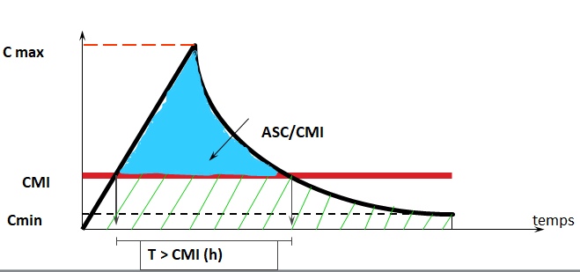
Rythme d’administration
Concentration- dépendants: objectif = Pic élevé 8-10x la CMI
Une seule dose/j, mais une grosse dose
Amiklin et Daptomycine
Temps-dépendants: objectif = le plus longtemps possible > CMI
Objectif minimal
Chez un immunocompétent): 50% du temps > CMI
Chez un immunodéprimé: plutôt 100% de temps
Réanimation: 100% de temps à 4x la CMI
Si on a pas de CMI, on cible le plus gros chiffre ou ça reste sensible (8 pour le pyo)
Pour ca, il faut 3-4 -6 doses/ j ou de la perf continue
Beta-lactamines (ctx, cefep, tazo, méro…) et vancomycine
OU BL à longue demi-vie: ceftriaxone
Notes:
40

Slide 41
Le temps
Mise en route du traitement
Délai entre diagnostic et première prise d’ATB
Péjoratif si retardé: Sepsis, choc septique
Durées de traitement
De plus en plus courtes (voir appli), par exemple:
Pneumonies (dont nosocomiales): 5 ou 7j (voire 3 en ambulatoire)
Pyélonéphrites: 7j
Certaines demandent des traitements longs
Infections os, bk, endocardite, infections sur matériel
Avis infectiologue impératif
Pensez à:
Si administration urgente (bactériémie), ne vous contentez pas de la prescription informatisée: Dites à l’IDE que la 1ère dose est urgente.
Limitez la durée des associations au minimum
Notes:
41

Slide 42
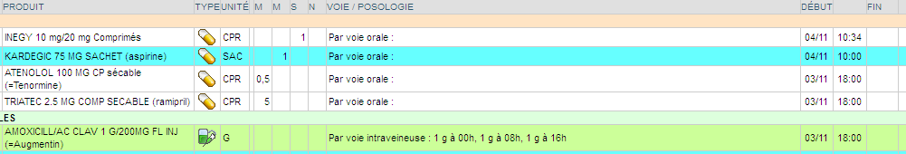
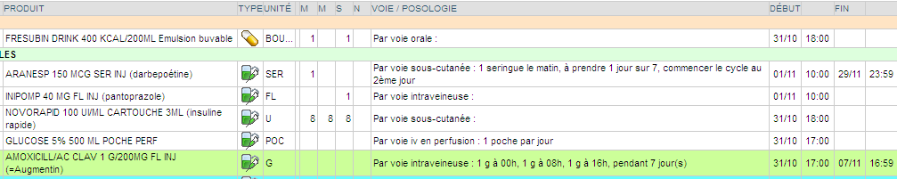
Notez d’emblée la date de fin du traitement
Risque d’oublier d’arrêter
Ne vous empêche pas de poursuivre si besoin

Slide 43
Réévaluation de l’antibiothérapie prescrite
Savoir attendre
L’effet sur la température, les signes cliniques (et radiologiques) n’est pas immédiat
Tous les jours, se poser les 2 questions
cette antibiothérapie est - elle efficace ? si non, changement
cette antibiothérapie est - elle encore utile ? si non, arrêt
A 48-72 heures
première idée sur l’efficacité
retour des examens bactériologiques et antibiogrammes
désescalade (spectre, association- monothérapie, coût)
A J7
Si ATB poursuivi (hors indication de traitement long: IUM, IOA, IE)
Justification indispensable de la poursuite
Pensez à compter depuis la mise en place du 1er ATB, dont aux urgences
Notes:
43
43

Slide 44
Points clés
Les antibiotiques ne sont pas des anxiolytiques
Pas d’antibiotiques sans hypothèse diagnostique
Ne traitez pas les colonisations
N’hésitez pas à demander des avis
Notez toujours le motif de prescription
Réévaluez vos antibiothérapie: Si ATB inutile, arrêtez le au plus vite
Notez la date de fin dès le début, et dans vos courriers de sortie/transfert
Pas de carbapénème en probabiliste hors exception
Désescalade impérative
si documentation montrant une alternative
Si pas de documentation
Notes:
44
44

Slide 45
Les antibiotiques simplifiés
Notes:
45
45

Slide 46
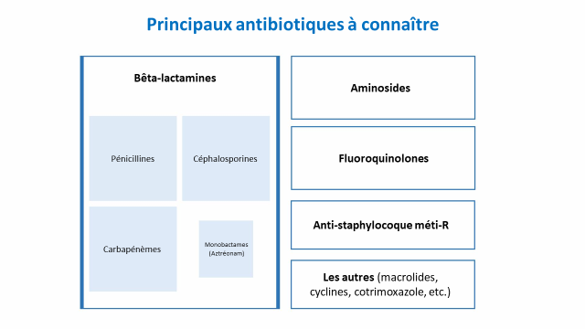
Diapo Dr Saltiel, CHU Lille

Slide 47
β-lactamines (1/4)
Péni G/V
Syphilis
Amox et autres péni A
Poumon – méninges (méningo S– listeria – Pneumo S) – sinusites maxillaires
(piv)Mecillinam
Cystites (y compris BLSE si S)
Oxacilline et autres péni M
Peau (Staph de ville)
Amox/Ac clavulanique
Pneumonies comorb – abdominal de ville – autres sinusites
Piperacilline
Pseudomonas de ville: Pas en probabiliste
Témocilline
Active que sur BGN dont 2/3 des BLSE
Pipéracilline/tazobactam
Nosocomial
Notes:
47
47

Slide 48
β-lactamines (2/4)
C1G: cefalexine=keforal
Antibioprophylaxie, relais PO SAMS
C2G: cefuroxime
orl + bpco
C2,5G: Cefamycines: cefoxitine
C2G active sur certaines BLSE
C3G orales. Cefixime: Seulement relais PO pour les pyélonéphrites de la femme
C3G IV
Ceftriaxone – cefotaxime: méninges – pyélo – poumon grave
Ceftazidime: pseudomonas nosocomial
C4G
Céfépime: nosocomial
C5G
Ceftaroline - ceftobiprole: actif sur SARM. Place mal définie
Notes:
48
48

Slide 49
β-lactamines (3/4)
Carbapénèmes: désescalade impérative si possible
Ertapénem
BLSE documentée
Imipénème/méropénème
Nosocomial sévère
Utilisation raisonnée impérative
Monobactams
Aztreonam: rupture de stock prolongée
Peu d’indication en solo (ne plus donner pour allergie BL)
En association avec avibactam sur NDM/MBL
Notes:
49
49

Slide 50
β-lactamines: nouvelles molécules (4/4)
Ceftolozane + tazobactam:
Pseudomonas multi résistant (et quelques BLSE)
Ceftazidime + avibactam
Carbapénémases oxa-48 et KPC
Céfépime + enmetazobactam
Carbapénémases oxa-48
Méropémème + vaborbactam:
Carbapénémases KPC
Aztreonam + avibactam
Carbapénémases NDM/MBL
Certaines carbapénémases de non fermantans (pyo, steno)
Céfidérocol
Non fermantants: Stenotrophomonas, Acinetobacter, Pseudomonas
Carbapénémases dont NDM

Slide 51
Allergie b-lactamines: reco 2026
Déclaratif: pas loin de 10% des patients mais réel seulement 1 à 2% max
Recherche : tb non allergiques (diarrhées, N/V…), prise bien tolérée du même ATB sous un autre nom
Perte de chance si pas de BL sur fausse allergie alors que nécessaire
Classification du risque: type d’allergie et ancienneté
Si faible risque (non grave et > 5 ans):
Pénicillines: réintroduction possible péni en hôpital ou céphalosporines avec chaîne latérale différente
Céphalosporines: : réintroduction possible même céphalo en hôpital, ou péni/céphalo avec chaîne latérale différente
Si haut risque (< 5 ans)
Pénicillines: céphalosporines avec chaîne latérale différente, carbapénème,
Céphalo: céphalo avec chaîne latérale différente, carbapénème, aztréonam (pas dispo: pénurie, et sauf allergie cefta/cefidérocol)
Si haut risque (allergie grave): pas de BL, Avis allergo
Allergie grave:
Réaction cutanée et/ou muqueuse aigue ET signes de défaillance respiratoire ou hémodynamique
HypoTA ou bronchospasme ou œdème laryngé aigu après exposition (qq mn à qq h), même si 0 réaction cutanée/muqueuse
Réaction cutanée retardée grave: exanthème maculo-papuleux ( > 50% de la surface, muqueuses, purpura, décollement, bulle, signes systémiques ), DRESS, Stevens Johnson, Lyell, PEAG

Slide 52
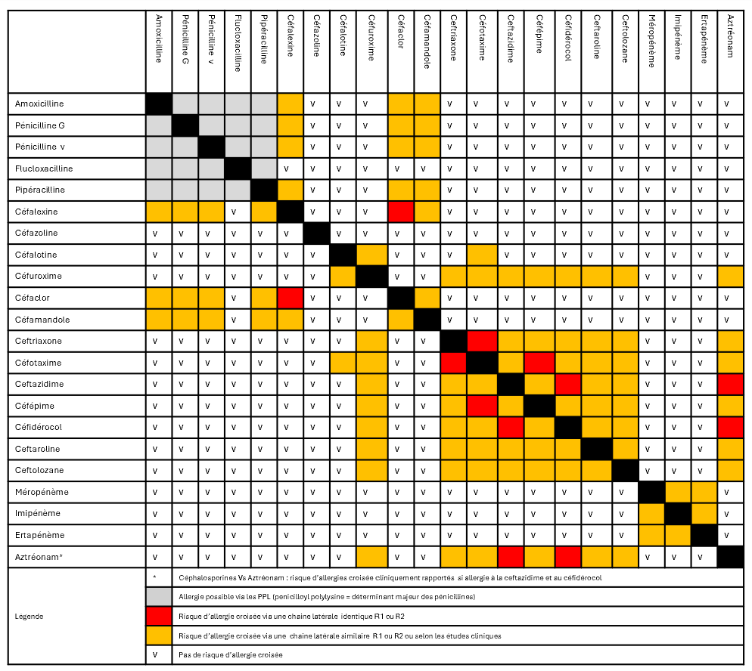
Tableau des allergies croisées

Slide 53
MLS
Macrolides
Pneumonies "atypiques" (legionelle, chlam, mycop..)
Pneumonie (+b-lactamine)/uniquement PAC grave (recos 2025)
IST (si allergie autres)
Clindamycine
Antibioprophylaxie si allergie péni
Alternative sur peau (staph de ville) ou os
Pristinamycine
Peau – orl – poumon
SARM
Pas pour infections sévères
Notes:
53
53

Slide 54
Quinolones
Ofloxacine = urines documentées S (pas en probabiliste)
Prostatites
Uréthrites/salpingites
Ciprofloxacine = pseudomonas
Nosocomial
Levofloxacine = legionelle / poumon grave
Peu d’indications 2025
PAC si aucune autre alternative
Notes:
54
54

Slide 55
Autres (1)
Aminosides
Infections graves: sepsis (le nouveau), choc septique (+/- endocardite)
Fortes doses, durée courte
Anti staph
Inf à staph méti-R ou inf sur matériel en attendant documentation
Daptomycine (inactivé par surfactant: pas si pneumonie)
Linezolide / tédizolide
Vancomycine (aussi ICD avec FdR gravité) - teicoplanine
Dalbavancine
Fosfo – rifam: sur ATBg et en association
Cyclines
1ère genération: doxycycline – minocycline :IST/relais os
2ème gen: Tigécycline: BLSE – SARM sur ATBg sauf bactériémies
Notes:
55
55

Slide 56
Autres (2)
Métronidazole
Anaérobies (inutile en probabiliste si aug/tazo/tiénam)
Cotrimoxazole
SARM (si S)
BLSE urinaires si S
Colimycine:
BGN multi R: EPC, ABRI…
Fidaxomycine
ATB non absorbé: 1er choix sur C. difficile
Notes:
56
56

Slide 57
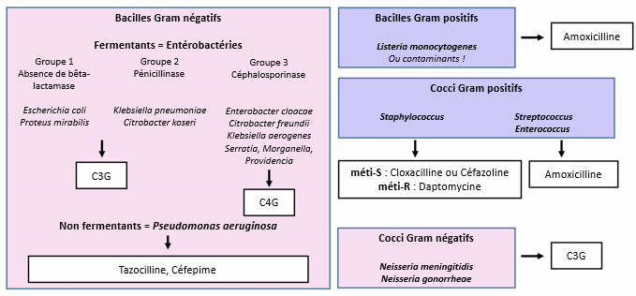
Synthèse « probabiliste »
Diapo Dr Saltiel, CHU Lille

Slide 58
Vérifiez vos vaccins :
Rougeole
Nécessaire avoir eu 2 doses vaccin (ou une rougeole…)
Coqueluche
1 rappel nécessaire après 20 ans
Couplé au DTP de 25 ans
DTP
Rappel à 25 ans
COVID rappel à partir de 6 mois si ID grave
1/an / soignants
Grippe

Slide 59
Prévention des infections associées aux soins

Slide 60
Mesures de prévention
Elles visent à:
Maîtriser la diffusion des souches multirésistantes
Limiter le risque de transmission
Manuportée (principal mode de transmission des IN)
Liée à l'environnement (eau, air…)
Protéger le personnel soignant
Mesures principales
Antisepsie des mains
Précautions standard et particulières
Port de gants
Protocoles de soins
Stérilisation/usage unique
Surveillance et bionettoyage environnement

Slide 61
Précautions standard
Déposer les objets piquants ou tranchants dans des containers adéquats
Ne pas recapuchonner les aiguilles et ne pas désadapter les aiguilles à la main
Hygiène des mains avant et après chaque soins
Mettre des gants si contacts avec sang, liquides biologiques ou matériel souillé ou en cas de lésions cutanées
Porter surblouse/masque/lunettes si risque de projection de sang ou de liquide biologique
Transporter les prélèvements biologiques dans des sacs à usage unique ou des récipients désinfectables hermétiques
Décontaminer les surfaces et objet souillés

Slide 62
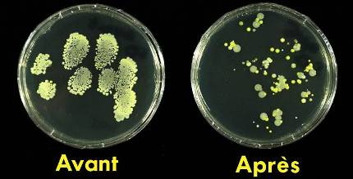
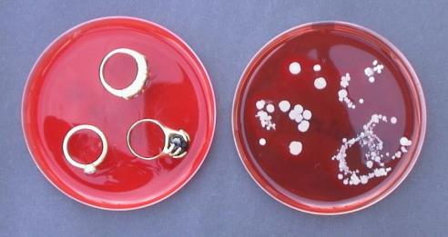
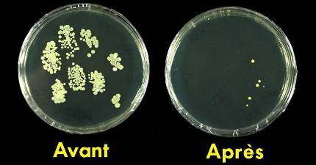
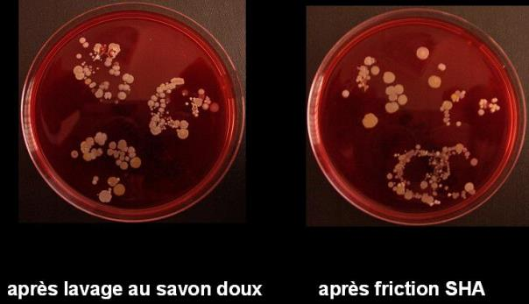
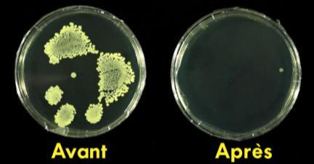
Lavage au savon simple
Lavage antiseptique
Solution hydro-alcoolique
Bijoux
Mains

Slide 63
Impact de l’augmentation de la compliance à l’hygiène des mains sur les infections nosocomiales et les BMR
Complinace with handwashing (%)
% of nosocomial infection
Attack rates of MRSA
Number of study
Year
Pittet et al. Lancet 2000

Slide 64
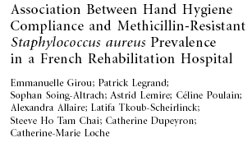
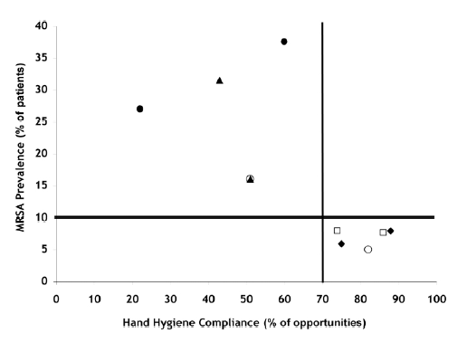
Relation hygiène des mains transmission croisée
224 sessions pour un total de 38 heures d’observation
952 opportunités d’hygiène des mains
25 opportunités par heure par unité de soins
Observance totale dans 5 unités 60,8% (85% SHA)
Dépistage SARM de 280 patients en 2004 et 2005

Slide 65
TECHNIQUE

Slide 66
Port de gants
Objectif: protection individuelle du soignant
Indication:
Manœuvres invasives significatives et contact sang ou liquides biologiques
Le port de gant n’est plus recommandé en IM, SC ou ID (SF2H/Geres 2024)
Pas recommandé non plus pour isolement BMR
Si risque projection sang ou liquides biologiques sur plaie non couverte
Manipulation déchets souillés, changes, produits agressifs etc…
Les gants sont changés
Entre deux patients
Entre deux activités, y compris chez un même patient.
Mis juste avant le contact, le soin ou le traitement.
Retirés dés la fin du soin pour être jetés avant de toucher l’environnement.
Le port de gants est un frein à la désinfection des mains

Slide 67
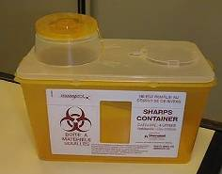
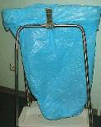



Les déchets
Déchets à
caractère
confidentiel
Déchets d’activité de soins à risque infectieux
Déchets assimilables aux ordures ménagères
Collecteur pour objets piquants et tranchants
DASRI

Slide 68
AES
AES = contact avec :
Sang ou un liquide biologique contaminé par du sang
Avec effraction cutanée ou projection sur muqueuse ou peau lésée
Risque de transmission de virus, bacteries, champignons, parasites
Soins locaux: Dakin/SSI
Evaluer risque: MI / urgences: source/blessure: Déclaration AT < 24h
Traitement:
VIH <4h (48 h max): Si risque: trithérapie 4 semaines
Ténofovir/emtricitabine (truvada®) + doravirine (pifeltro®): 1 cp de chaque
Autres choix si DFG<50, grossesse ou allaitement: cf gilar.org
VHB: Non immunisé: IgG + vaccin
VHC: surveillance
Suivi jusqu’à M4: VIH et M6: VHC
Risque et exposition selon statut VIH de la personne source | CV détectable | CV < 50 c/ml | Inconnu
Important: Piqûre profonde, aiguille creuse et intravasculaire | TT | Pas de TT | TT
Intermédiaire: Coupure avec bistouri, piqûre avec aiguille IM ou SC, piqûre avec aiguille pleine, exposition CM > 15 min | TT | Pas de TT | Pas de TT
Faible: Piqûre avec seringue abandonnée, crachats/morsure/griffures et autres cas | Pas de TT | Pas de TT | Pas de TT
Notes:
2

Slide 69
Précautions particulières « isolement »
Séparation du malade des autres malades
Chambre seule ou regroupement lors d’épidémies.
Selon mode de transmission
Patient porteur de microorganismes particuliers
Précautions standard: pour tous les patients
Si infection aéroportée: précautions respiratoires
Si transmission manuportée: précautions contact
Patient à risque d’acquisition (neutropénie profonde):
Isolement protecteur

Slide 70


Précautions particulières
Précautions CONTACT "C"
Contact direct avec le patient
ou son environnement.
Tablier plastique
Hygiène des mains après le soin : SHA
Contact « renforcées » pour EPC
Précautions respiratoires: Continuum gouttelettes/air
Reco de renouvellement d’air > 6vol/h
Transmission liée à proximité/durée du contact /dose infectante
Choix entre masque chir ou FFP2 selon
Gravité de la pathologie
Dose infectante
Durée contact
Proximité contact
Ventilation pièce
Si risque très élevé
Chambre à pression négative

Slide 71
Isolement protecteur
Neutropénique
Hygiène des mains avant d’entrer
SHA
Masque/gants/surblouse/charlotte
Mettre avant d’entrer et retirer hors de la chambre
+/- chambre à pression positive

Slide 72






Signalisation isolement
Sur le serveur de résultats
Sur le dossier patient informatisé
Icones

Slide 73
Pour les familles et visites
Précautions contact
Uniquement SHA
Précautions air ou isolement protecteur
Idem soignants

Slide 74



Signalisation isolement

Slide 75


Signalisation isolement

Slide 76
Bactéries, et champignons très « R »: Chambre individuelle et Précautions contact
Bactéries hautement résistantes = EPC: Carbapénémases
(et, rare) ERG: Enterococcus faecium R aux glycopeptides
Dépistage à l’admission (rectal):
Si rapatriement sanitaire ou H à l ’étranger dans les 12 mois
Patient « contact » = pris en charge en mm temps qu’un porteur
Dépistage 1/sem pendant le séjour du porteur puis à la sortie du porteur
3 dépistage à 1 semaine d’intervalle après la fin du contact avec le porteur si découverte fortuite du porteur
Champignons = Candida auris
Dépistage à l’admission (aisselles, aine et nez):
Si rapatriement sanitaire ou H à l ’étranger dans les 12 mois
Ou colonisation antérieure, ou patient contact (épidémie régionale en cours)
Notes:
76

Slide 77
Durée isolement
BLSE, et SARM = 1 an après dernier prélèvement positif
Si dernier prélèvement positif < 1 an:
Poursuite isolement, même si prélèvement récent négatif
Si dernier prélèvement positif > 1 an et prélèvement récent négatif:
Arrêt isolement
Si dernier prélèvement positif > 1 an et pas de prélèvement récent
Prélèvement de dépistage
Levée isolement si prélèvement négatif
EPC et ERG « porteurs »
Poursuite isolement sans limite de durée sauf avis UHLIN
EPC et ERG « contacts »
Poursuite isolement jusqu’à 3 prélèvements négatifs à au moins une semaine d’intervalle

Slide 78

Information patient
Doit être donnée et tracée dans le dossier si pendant l’hospitalisation
Si découverte après la sortie: info patient/MT
Donner plaquette info patient

Slide 79
Infections communautaires
Méningococcémie: prophylaxie (Instruction DGS 2018 )
Personne ayant pratiqué, sans masque de protection
bouche à bouche
intubation trachéale
Aspiration
Autres personnes, risque si:
distance de moins d’un mètre et
contact « en face à face » et
au moins 1 h d’affilée (moins si toux importante et/ou des éternuements fréquents)
Avant le début du tt ATB et jusqu’à 24h après ATB
Pas d’intérêt apres 10j
Première ligne: rifampicine (600mg/12h, 48h)
Si CI ou résistance, ou (comme actuellement) pénurie majeure:
Ceftriaxone 250mg , dose unique
Ciflox 500 PO dose unique
Appel veille sanitaire pour DO urgente (traçage contacts)
ARS N-PdC = tél : 03 62 72 77 77 - Fax : 03 62 72 88 75
ARS-HDF-VEILLESANITAIRE@ars.sante.fr
Notes:
79

